Slide 1
COVID-19: Lage National, 16.09.2020
Informationen für den Krisenstab
Datenstand | Anzahl | Änderung zum Vortag |  | Inzidenz (Fälle/ 100.000 Einw.)
16.09.2020; 0:00 Uhr |  | Ganze Zahl | Prozent
Bestätigte Fälle | 263.633 | +1.901 | +0,72% | 317
Verstorbene | 9.368 | +6 | +0,06% | 11,3
Anteil Verstorbene | 3,6%
Genesene | ca. 236.000
7-Tage Inzidenz | 11,0
Schätzung der Reproduktionszahl (R)
Schätzung der Reproduktionszahl (R):
  16.09.2020: 1,00 (95%-Prädiktionsintervall: 0,81 – 1,23)
  15.09.2020: 1,04 (95%-Prädiktionsintervall: 0,82 – 1,25)
Schätzung eines stabileren R (7-Tage-R):
  16.09.2020: 1,06 (95%-Prädiktionsintervall: 0,95 – 1,20)
  15.09.2020: 1,00 (95%- Prädiktionsintervall: 0,89 – 1,11)
DIVI Datenstand 15.09.2020 | Anzahl | Änderung zum Vortag
Aktuell ITS | 236 | -1
Beatmet | 129 | +6
Notes:
Quelle: Ordner des aktuellen Lageberichts S:\Projekte\RKI_nCoV-Lage\3.Kommunikation\3.7.Lageberichte

Slide 2
7-Tages-Inzidenz nach Meldedatum Bundesländer (Datenstand 16.09.2020 0:00 Uhr)
4.
1.
3.
2.
5.
Notes:
Datei Fallzahlen_kumulativ_Datum

Slide 3
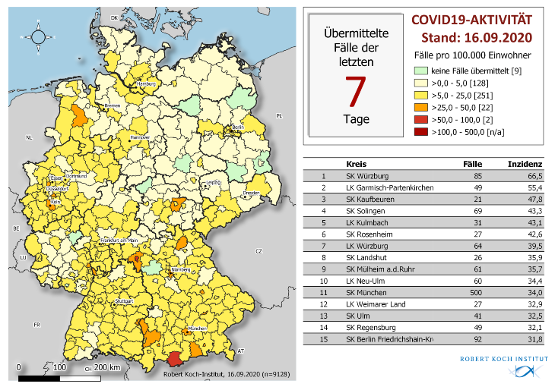
Geografische Verteilung in Deutschland: 7-Tage-Inzidenz
n = | 9.128
22 | LK mit 7-Tages-Inzidenz >25-50 Fälle/100.000 Einw.
2 | LK mit 7-Tages-Inzidenz >50-100 Fälle/100.000 Einw.
0 | LK mit 7-Tages-Inzidenz >100-500 Fälle/100.000 Einw.

Slide 4
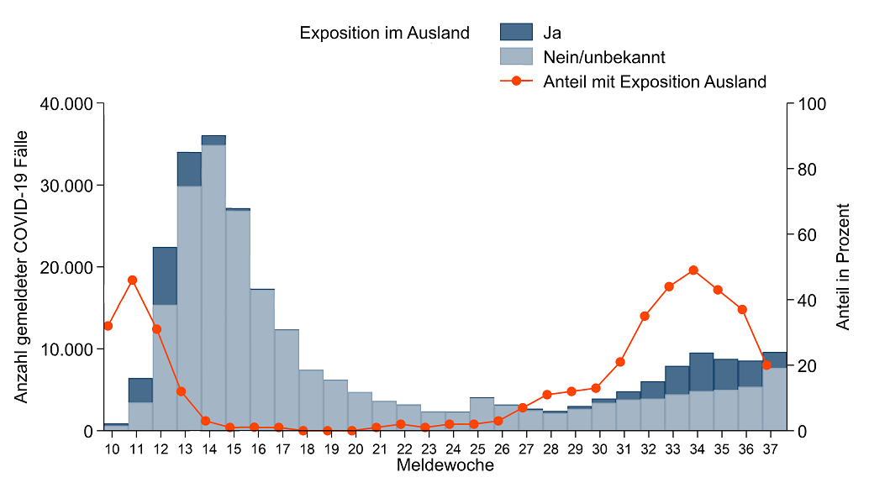
COVID-19-Fälle mit Expositionsort im Ausland, nach Meldewoche, Stand 16.09.2020, 0:00 Uhr

Slide 5
Am häufigsten genannte Expositionsländer der in den Meldewochen 34-37 übermittelten COVID-19-Fälle, Stand 15.09.2020, 0:00 Uhr
Expositionsland | KW34 | KW35 | KW36 | KW37 | Gesamt
Deutschland | 2.672 | 2.671 | 2.794 | 3.484 | 11.621
Kroatien | 1.153 | 892 | 609 | 170 | 2.824
Kosovo | 958 | 755 | 409 | 148 | 2.270
Türkei | 496 | 361 | 388 | 278 | 1.523
Bosnien und Herzegowina | 296 | 209 | 186 | 77 | 768
Spanien | 296 | 208 | 138 | 85 | 727
Rumänien | 174 | 204 | 205 | 143 | 726
Frankreich | 156 | 142 | 140 | 93 | 531
Italien | 92 | 75 | 120 | 71 | 358
Ungarn | 40 | 97 | 138 | 64 | 339
Bulgarien | 186 | 69 | 46 | 17 | 318
Mazedonien | 129 | 76 | 66 | 30 | 301
Tschechische Republik | 44 | 49 | 86 | 116 | 295
Griechenland | 63 | 59 | 95 | 65 | 282
Albanien | 108 | 65 | 79 | 26 | 278
andere | 488 | 447 | 396 | 325 | 1.656
Gesamt | 7.428 | 6.434 | 5.952 | 5.243 | 25.057
25.057 Nennungen, davon 13.436 Ausland
24.566 Fälle mit Angaben, davon 13.346 im Ausland

Slide 6
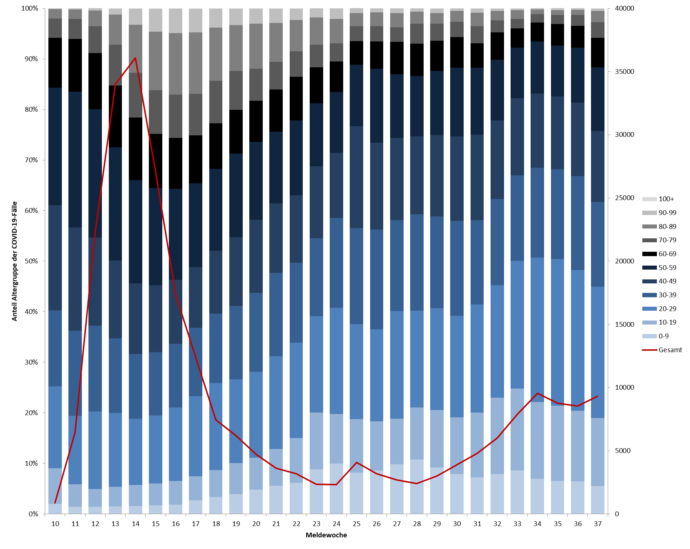
Wochenvergleich Altersgruppen Stand 15.09.2020 0:00 Uhr

Slide 7
Ausbrüche: Neue Kreise mit über 35 Fällen /100.000 Einwohner
LK Neu-Ulm (Inzidenz 36,2/100.000 Einwohner)
  Anstieg der Fallzahlen ist überwiegend auf Reiserückkehrer und private Feiern zurückzuführen
LK Würzburg (Inzidenz 35,2/100.000 Einwohner)
  10 Fälle sind drei verschiedenen Haushaltsausbrüchen zuzuordnen, 2 Fälle im Rahmen einer privaten Veranstaltung, 2 Fälle stehen im Zusammenhang mit einem Ausbruch in einer Gaststätte, sowie zwei Fälle im Ausbruch an einem Arbeitsplatz, 2 Fälle sind Reiserückkehrer

Slide 8
Weitere Kreise mit erwähnenswerten Ausbrüchen oder Fallzahlanstiegen der Vorwoche:
LK Cloppenburg (7-Tagesinzidenz 23,0/100.000 Einwohner)
  Im Landkreis Cloppenburg ist beim SV Evenkamp fast die gesamte erste Herrenmannschaft mit dem Coronavirus infiziert, 10 Spieler und der Trainer wurden positiv getestet, alle haben milde Krankheitsverläufe
  Verein spielte vorherige Woche gegen SC Winkum, diese Mannschaft steht vorsorglich unter Quarantäne
LK Weimarer Land (7-Tagesinzidenz 30,5/100.000 Einwohner)
  hoher Anstieg der Fallzahlen durch Senioren-Busfahrt ins tschechische Franzensbad
  Nach einer Taufe wurden drei Familienmitglieder positiv auf Sars-Cov-2 getestet, darunter auch das Taufkind im Babyalter
  Aufgrund des Fallzahlenanstiegs sind Einwohner Thüringens über die Warn-App NINA aufgerufen, sich strikt an die Corona-Vorschriften zu halten. Dazu gehört das Tragen eines Mund-Nasen-Schutzes in Restaurants und Geschäften.

